Slide 1
RAFT算法介绍

Slide 2
什么是Raft
“Raft is a consensus algorithm that is designed to be easy to understand.”
“Raft has strong consistency.”

Slide 3
什么是consensus(共识)
共识是可容错分布式系统中的基本问题，共识涉及多个服务器就某些值达成一致，属于一种技术手段
一旦他们就某个值达成一致，这个值就是最终的值
当大多数服务器可用时，典型的共识算法可以继续运行
例如，即使2台服务器发生故障，5台服务器的集群也可以继续运行。 如果更多服务器失败，集群将无法协商新值（但绝不会返回错误的结果）

Slide 4
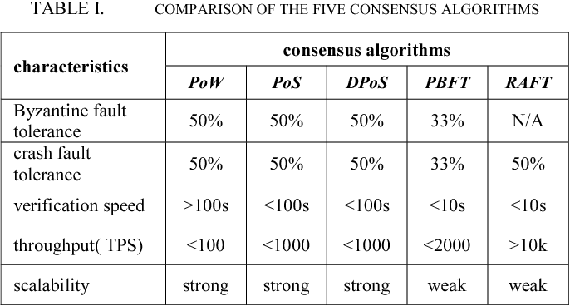

Slide 5
什么是consistency(一致性)
一致性描述分布式系统中操作之间的顺序，属于一种约束
CAP：Consistency,Availability,Partition tolerance
Raft是一个满足CP性质的系统
强一致=线性一致：
- Read should return the most recent write
- Subsequent reads should return same value, until next write

Slide 6
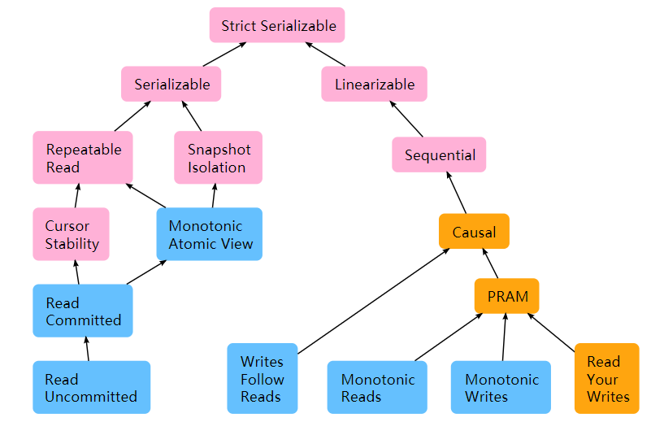
在某类网络故障时不可用
Consistency Models
所有非失效节点可用，只要客户端使用相同的服务器
所有非失效节点可用，即使网络完全故障

Slide 7
为何设计Raft(一)
“Consensus algorithms allow a collection of machines to work as a coherent group that can survive the failures of some of its members.”
在构建可容错分布式系统中起着非常重要的作用

Slide 8
为何设计Raft(二)
Paxos
共识算法教学和实现事实上的标准
理解起来很困难，实现起来更困难
Raft
新协议 (2014年)
更容易理解
越来越多的开源实现

Slide 9
Paxos的问题
"The dirty little secret of the NSDI community is that at most five people really, truly understand every part of Paxos ;-)."
–Nsdi 审阅者
"There are significant gaps between the description of the Paxos algorithm and the needs of a real-world system…the final system will be based on an unproven protocol."
–Chubby作者

Slide 10
复制状态机
允许一组服务器
维护一份数据的相同副本
当部分服务器停机时可以继续运行
必须保证多数服务器正常运行
许多应用场景(分布式协调，分布式存储，配置中心）
通常围绕分布式日志构建
每台服务器存储包含命令的日志

Slide 11

复制状态机
客户端
z←6
Consensus Module
Consensus Module
Consensus Module
State Machine
State Machine
State Machine
x | 1
y | 2
z | 6
x | 1
y | 2
z | 6
x | 1
y | 2
z | 6
服务器
Log
Log
Log
x←3
y←2
x←1
z←6
x←3
y←2
x←1
z←6
x←3
y←2
x←1
z←6
复制日志 ⇒ 复制状态机
所有服务器都以相同的顺序执行相同的命令
共识模块确保日志复制的正确

Slide 12
分布式日志
状态机始终按照日志中的顺序执行命令
只要命令执行结果是确定性的，状态机就会一致
只要大多数服务器正常运行, 系统就能继续工作
失败模型: fail-stop (非拜占庭), 允许消息延迟/丢失(而不是篡改消息)

Slide 13
为可理解性而设计
RAFT的主要目标
多种方案选择最容易理解的方案
使用的技术包括
将问题划分为较小的子问题
减少要考虑的系统状态的数量

Slide 14
Raft概述
Leader选举(偶尔操作)
选择其中一台服务器充当群集Leader
崩溃检测, 选择新的Leader
日志复制(日常操作)
Leader从客户端接收命令, 并将其追加到日志中
Leader将其日志复制到其他服务器 (覆盖不一致的日志)
安全性
只有具有最新日志的服务器才能成为Leader

Slide 15
Raft基础: 服务器
RAFT 群集由多个服务器组成
通常情况下奇数个, 5个，7个等
每台服务器可以处于三种状态之一
Leader
Follower
Candidate(新Leader候选者)
Follower是被动的:
只应答Leader发来的请求

Slide 16
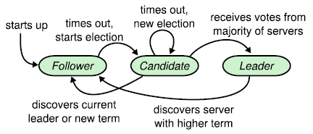
服务器状态

Slide 17
Raft基础: term(一)
任意时长的一段时间
从选举Leader开始
结束时间
Leader变得不可用
不能选出Leader (split vote)
不同的服务器可能会在不同的时间感知到terms的转换, 甚至会错过一些term

Slide 18
Raft基础: term (二)

Slide 19
Raft基础: RPC
服务器通过幂等Rpc进行通信
RequestVote
由Candidates在选举时发出
AppendEntry: 由Leader发起
复制日志条目
作为保持心跳的一种方式
空的AppendEntry() 调用

Slide 20
Leader选举
服务器开始作为Follower
保持Follower状态, 只要从Leader或Candidate那里收到有效的Rpc请求
当Follower在一段时间内没有收到任何请求时 (选举超时), 它发起选举以选择新的Leader

Slide 21
Leader失效
Log
State
machine
Client
Log
State
machine
Log
State
machine
Followers在不同的时间发现心跳丢失
决定选举新的Leader

Slide 22
举个例子
Follower with the shortest timeout requests to become the new leader
Follower A
Timeouts
Follower B
Leader
X
Last heartbeat

Slide 23
发起选举
当一个Follower发起选举时,
递增当前term
转换到Candidate状态
为自己投票
并行发给集群中其他所有服务器RequestVote请求

Slide 24
作为Candidate
保持candidate状态, 直到
它赢得了选举
另一台服务器成为新的Leader
一段时间过去了, 没有赢家

Slide 25
赢得选举
必须获得来自群集中多数服务器的同一term的投票
每台服务器最多在某一term内投票给一名候选人
投票给第一个联系它的服务器
多数规则(过半数)确保最多一个候选人能够赢得选举
获胜者成为Leader并向所有其他服务器发送心跳消息
心跳用来维护其Leader的角色

Slide 26
S1
1
S5
1
1
S2
1
1
Follower
S4
S3
Candidate
Leader

Slide 27
S1
1
S5
1
1
S2
Reqevote(3)
Reqevote(3)
Reqevote(3)
1
Reqevote(3)
2
Follower
S4
S3
Candidate
Leader
S3 超时, 切换到候选状态,
增加term, 投票自己作为Leader, 并要求其他人确认

Slide 28
S1
2
Reqevote(3)
Reqevote(3)
S5
1
1
S2
Reqevote(3)
Reqevote(3)
1
2
Follower
S4
S3
Candidate
Leader
同时 S1 超时, 切换到候选状态,
增量任期, 投票自己作为Leader, 并要求其他人确认

Slide 29
S1
2
同意
S5
2
2
S2
同意
2
2
Follower
S4
S3
Candidate
Leader
S4, S5 投票给 S1
S2 投票给 S3

Slide 30
S1
2
拒绝
S5
2
2
S2
拒绝
2
拒绝
2
Follower
S4
S3
Candidate
Leader

Slide 31
S1
2
拒绝
S5
2
2
S2
拒绝
拒绝
拒绝
2
拒绝
2
Follower
S4
S3
Candidate
Leader
两个候选都没有获得多数投票。
在150-300 毫秒之间的随机延迟之后重试一次。

Slide 32
S1
3
Reqevote(2)
Reqevote(2)
S5
2
2
S2
Reqevote(2)
Reqevote(2)
2
2
Follower
S4
S3
Candidate
Leader
S1发起term 3的另一次选举。

Slide 33
S1
3
同意
同意
S5
3
3
S2
同意
同意
3
3
Follower
S4
S3
Candidate
Leader
每个人都投票给S1

Slide 34
S1
3
同意
同意
S5
3
3
S2
同意
同意
3
3
Follower
S4
S3
Candidate
Leader
S1成为term 3的leader,
其他人就成了follower

Slide 35
从其他服务器收到的消息
candidate可能会收到来自另一台自称leader的服务器的 AppendEntries 消息
如果leader的term大于或等于candidate当前的term, candidate认可该leader并转换到follower的状态
否则, candidate忽略该请求, 并保持为候选状态

Slide 36
选举分裂
没有candidate在集群leader选举中获得多数票
每个candiate都会超时, 开始新的选举
在增加term之后

Slide 37
避免选举分裂
Raft 引入随机选举超时
从固定的时间间隔随机选择
增加了某个follower在其他follower之前发现leader失效的可能性

Slide 38
复制日志
Leader
接受客户端命令
将它们追加到日志中 (只追加不覆盖)
并行发送 AppendEntry 给所有的follower
在安全复制日志后, 将其应用到自己的状态机
此后该日志被认为是已提交

Slide 39
客户端发送请求
Log
State
machine
Client
Log
State
machine
Log
State
machine
Leader将请求存储在日志中, 并将其转发给其Follower

Slide 40
Follower收到请求
Log
State
machine
Client
Log
State
machine
Log
State
machine
follower将请求存储在他们的日志上, 并确认其接收

Slide 41
Leader统计followers的Ack
Log
State
machine
Client
Log
State
machine
Log
State
machine
一旦它确定请求已被大多数服务器处理, 它将更新其状态机

Slide 42
Leader统计followers的Ack
Log
State
machine
Client
Log
State
machine
Log
State
machine
Leader发送心跳消息给followers: followers更新状态机

Slide 43
日志结构
颜色 区分
term

Slide 44

Raft日志匹配规则
如果不同日志中的两个条目具有相同的index和term
这些条目存储相同的命令
所有以前的条目在两个日志中相同

Slide 45
AppendEntries一致性检查
AppendEntries Rpc包括新日志之前条目的<index, term>
Follower必须包含匹配的日志条目;否则拒绝请求
Leader使用更小的index重试
通过归纳法的方式, 保证日志的匹配

Slide 46
为什么如此设计？
Raft按照严格的顺序提交日志
要求followers按照相同的顺序追加日志
无法 "跳过" 条目
极大的简化了协议
对于落后的follower，leader重新发送AppendEntry RPC
请求是幂等的

Slide 47
已提交的日志
保证下面两点
持久性
最终由所有可用的状态机执行
提交一条日志也会一并提交所有之前的日志
所有 AppendEntry Rpc (包括心跳消息) 包括其最近提交的条目的索引(committed index)

Slide 48
处理leader崩溃 (一)
如果旧的leader未完全复制以前的条目, 则可能使群集处于不一致的状态
一些follower有的条目而新的leader可能没有
新的leader有的条目而其他follower可能没有

Slide 49
处理leader崩溃 (二)
(new term)

Slide 50
选举后的日志状态
当图中最上面的leader启动时, 任何一种情况 (a–f) 都有可能出现在follower日志中
每个方块表示一条日志, 方块里的数字是它的term
follower可能缺少条目 (a–b)
可能有额外的未提交条目 (c-d), 或两者兼有 (e–f)。或缺失多个term
例如, 如果该服务器是term 2的leader, 在其日志中添加了几个条目, 然后在提交其中任何一个条目之前崩溃, 则可能发生方案 (f);它迅速重启, 成为term 3的leader, 并在日志中又增加了几个条目;在term 2或term 3中的任何条目提交之前, 服务器再次崩溃并在后续的几个term中保持宕机。

Slide 51
选举开始
Log
State
machine
Log
State
machine
candidate给其他follower发起投票请求
请求中包括其日志状态的摘要

Slide 52
之前的Follower应答
Log
State
machine
Log
State
machine
?
之前的follower将他们的日志状态与candidate的进行比较
投票给候选人, 除非
自己的日志比candidate的还新
已经投票给另一台服务器

Slide 53
处理Leader崩溃 (三)
Raft 的解决方案是让新的Leader强迫Follower的日志复制自己的日志
Follower日志中的冲突条目将被覆盖

Slide 54
新的Leader上任
Log
State
machine
Log
State
machine
新当选的Leader迫使其所有follower在其日志中复制其自己日志的内容

Slide 55
怎么做？(一)
Leader为每个follower维护一个nextIndex索引
代表发送给相应follower的下一个条目的索引
新的leader设置nextIndex=最后一个条目的索引 + 1
在例子中设置成11
把它广播给所有的follower

Slide 56
怎么做？(二)
错过了一些 AppendEntry请求的follower将拒绝后续的AppendEntry请求
leader将递减该follower的nextIndex, 并重试之前的AppendEntry请求
重复此过程直到leader和follower的日志在某个点匹配
然后给follower发送它错过的所有日志

Slide 57
怎么做？(三)
通过前述的过程, leader发现follower (b) 可以接受的第一个日志条目是条目5
然后, 它将条目5-10发送到 (b)

Slide 58
安全性
两个主要问题
如果新leader的日志不包含以前提交的所有条目, 该怎么办？
必须对新leader施加条件
如何提交上个term的日志？
必须调整提交机制

Slide 59
选举限制 (一)
任何新leader的日志必须包含所有以前提交的条目
candidate在它们的RequestVote RPC中包含其日志状态的信息
在投票给candidate之前, 服务器会检查candidate的日志是否与他们自己的日志一样或者更新
剩下的就取决于多数规则了
“更新”的定义: 请看下一页

Slide 60
哪个日志更新？
Raft 通过比较最后一个日志条目的index和term来确定两个日志中哪一个更新
如果term不同，term较大的日志条目更新
如果term相同，那么index较大的日志条目更新
某个term下的一条日志意味着该term的leader是由多数选举产生的, 而之前的日志记录都是最新的

Slide 61
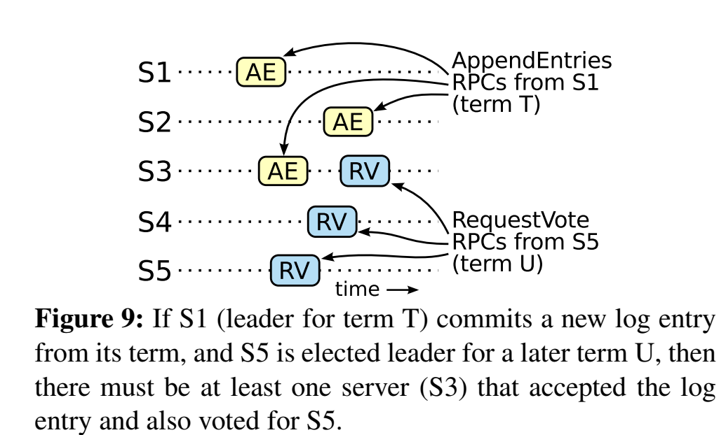
新的Leader不会删除已提交的日志

Slide 62
选举限制 (二)
Servers holding
the last committed
log entry
Servers having
elected the
new leader
同一集群的两个多数子集一定相交

Slide 63
提交之前term的日志
leader不能断定之前term的一条日志已经提交，即使它已经存储在多数服务器上
leader绝不应该通过副本数量来提交之前term的日志
应该只对当前term中的日志执行此操作
一旦当前term的某条日志提交, 所有以前的日志也就间接提交

Slide 64
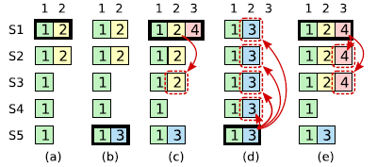
提交之前term的日志
S1 是leader, 并在index 2处复制该日志条目到少部分机器

Slide 65
提交之前term的日志
S1 崩溃;S5 当选为term 3的leader, 其选票来自 S3、S4和自身, 并在index 2处接受了不同的日志条目

Slide 66
提交之前term的日志
S5 崩溃;S1 重新启动, 当选为leader, 并继续复制

Slide 67
提交之前term的日志
S1 崩溃, S5 当选为leader (来自S2、S3 和 S4 的选票), 用自己term 3的日志条目覆盖其他follower的日志。

Slide 68
提交之前term的日志
但是, 如果 S1 在崩溃之前将其当前term的条目复制到大多数服务器上, 那么此条目已提交 (S5 无法赢得选举)。

Slide 69
群集成员更改
无法进行原子切换
需要一次一个的更改集群的成员
使用两阶段方法:
首先切换到过渡的joint consensus 配置
一旦 joint consensus 得到提交, 则过渡到新的配置

Slide 70
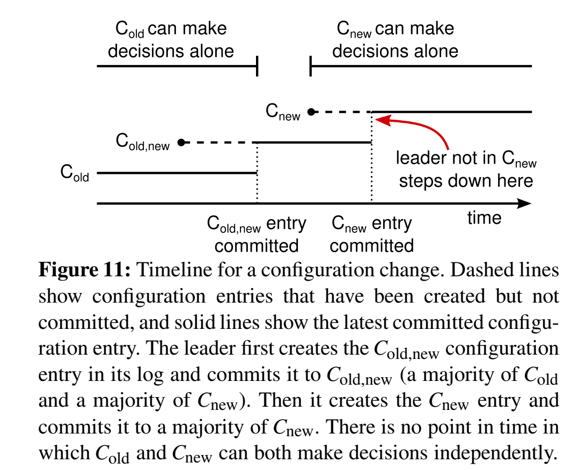
joint consensus配置
日志条目被传输到所有服务器, 新旧配置
任何服务器都可以充当leader
日志提交和leader选举需要同时获得新旧配置的多数票
群集配置作为一个特殊的日志条目存储并复制

Slide 71
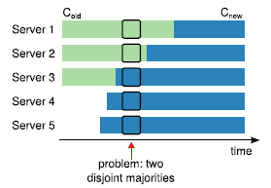
joint consensus配置

Slide 72
实现
两千行的 C++ 代码, 不包括测试、注释或空行
在不同开发阶段的大约100个独立的第三方开源实现
一些商业实现
正确性的形式化证明
Jepsen等分布式验证工具

Slide 73
实现举例(jraft)

Slide 74
在所有服务器上持久存储的状态
currentTerm | 服务器最后知道的任期号(从0开始递增)
votedFor | 在当前任期内收到选票的候选人Id(如果没有就为null)
log[] | 日志条目, 每个条目包含状态机要执行的命令以及从Leader收到日志时的任期号

Slide 75
在所有服务器上不稳定存在的状态
commitIndex | 已知被提交的最大日志条目索引
lastApplied | 已被状态机执行的最大日志条目索引

Slide 76
在Leader服务器上不稳定存在的状态
nextIndex[] | 对于每一个follower, 记录需要发给他的下一条日志条目的索引
matchIndex[] | 对于每一个follower, 记录已经复制完成的最大日志条目索引

Slide 77
RequestVote RPC
term | 候选人的任期号
candidateId | 发起投票请求的候选人id
lastLogIndex | 候选人最新的日志条目索引
lastLogTerm | 候选人最新日志条目对应的任期号

Slide 78
AppendEntries RPC
term | Leader任期号
leaderId | Leader id, 为了能帮助客户端重定向到Leader服务器
prevLogIndex | 前一个日志的索引
prevLogTerm | 前一个日志所属的任期
entries[] | 将要存储的日志条目列表(为空时代表heartbeat, 有时候为了效率会发送超过一条)
leaderCommit | Leader已提交的日志条目索引

Slide 79
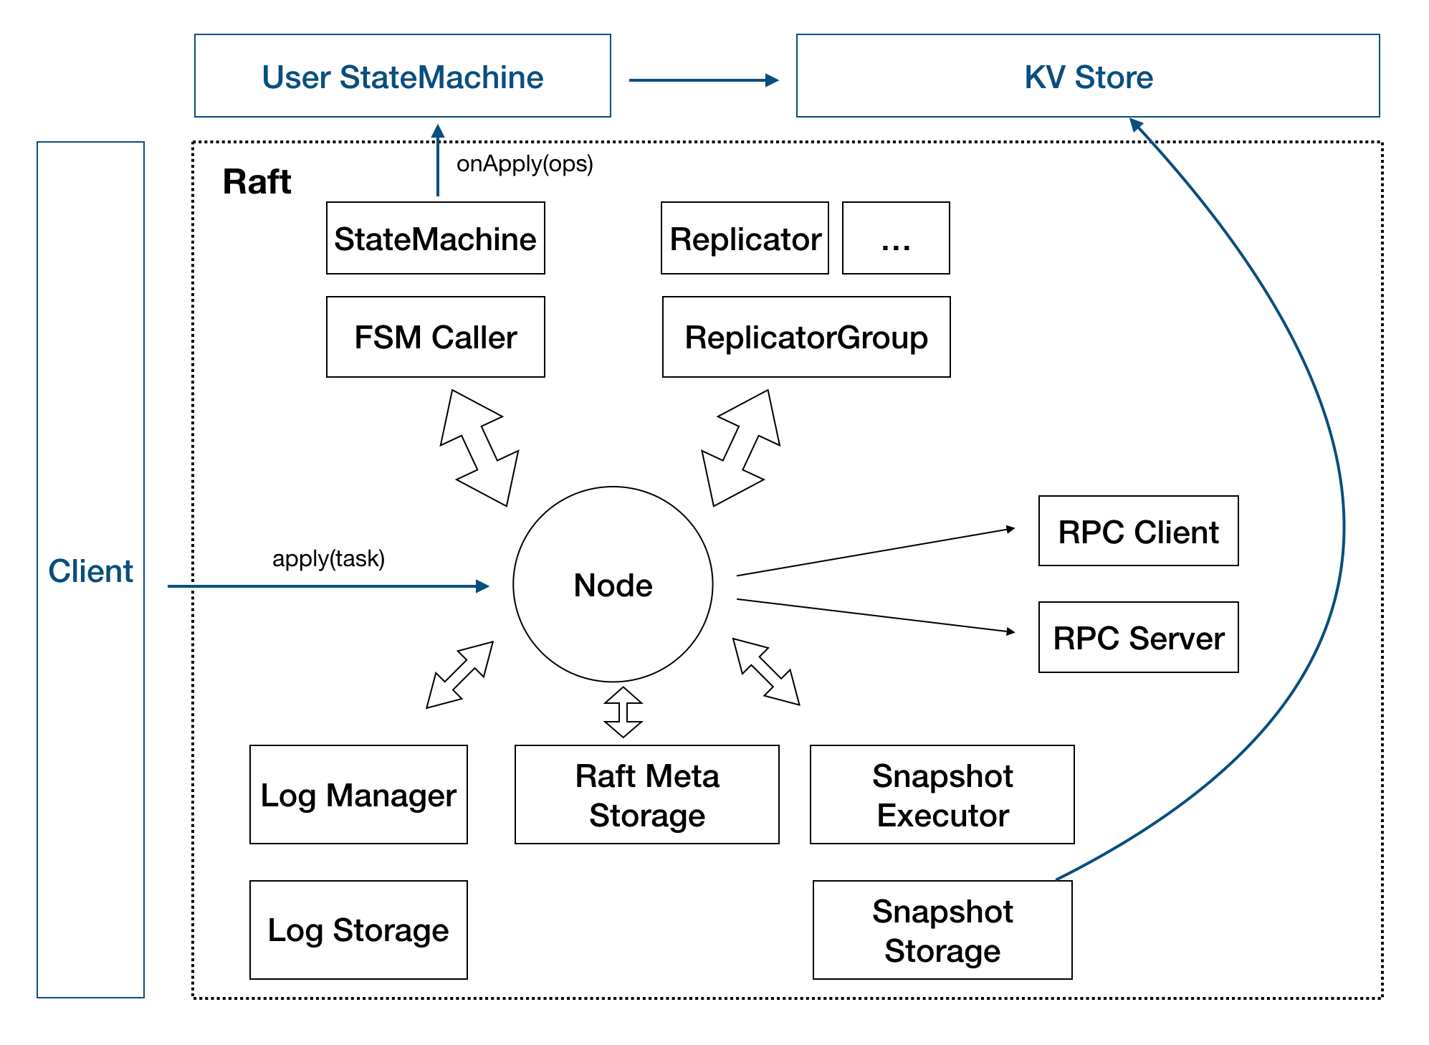
Jraft设计

Slide 80
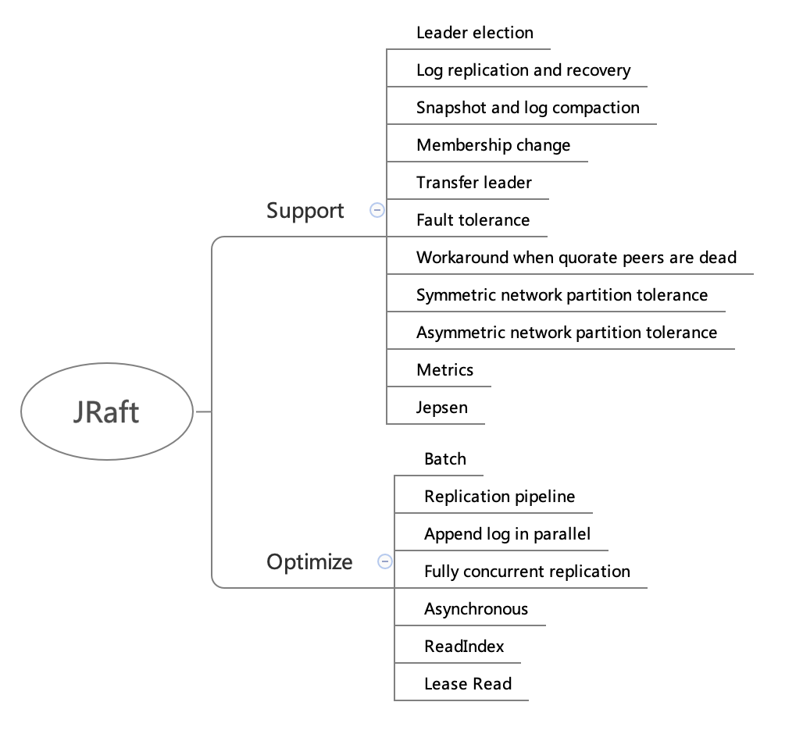
Batch:
批量提交task，批量网络发送
本地IO batch写入，批量应用到状态机
Replication pipeline：
流水线复制，通过拆分不同复制流程为多个阶段，提高并行度
Append log in parallel：
leader 持久化 log entries 和向 followers 发送 log entries 是并行的
ReadIndex：
每次 read，仅记录 commitIndex，然后发送所有 peers heartbeat 来确认 leader 身份，如果 leader 身份确认成功，等到 appliedIndex >= commitIndex，就可以返回 client read 了

Slide 81
Http Client
Jraft+ChronicleMap
http: 强一致读写
file: 最终一致读
get(key)
put(key,value)
cv
manager 2
manager 3
manager 1
cv
cv
a.map
b.map
c.map
b.map
c.map
a.map
c.map
a.map
b.map
app-x
app-y
app-z

Slide 82
相关工作
Paxos,Multi Paxos…
Chubby,Spanner…
ZooKeeper
Viewstamped Replication
Raft 与ZooKeeper和 VR 有相似之处, 因为他们都选出了一个leader, 而且leader确保复制有序
但是Raft使用更简单的协议来处理日志冲突
同时也具有更简单的选举协议

Slide 83
总结
分布式系统中共识机制的关键模块
与Paxos算法相似
Raft可以说比Paxos更容易理解
分成多个阶段，减少了算法的状态空间
提供了更详细的实现(作者的博士论文长达240页)

Slide 84
进阶学习
https://raft.github.io/
https://github.com/alipay/sofa-jraft/
https://www.pingcap.com/blog-cn/#Raft
https://github.com/chaozh/MIT-6.824

Slide 85
谢谢

